Slide 1
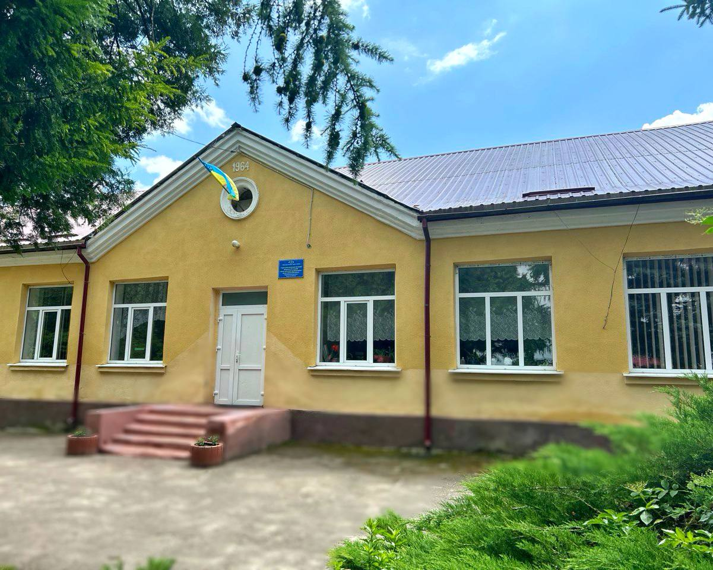
Угрівський навчально-виховний комплекс І-ІІ ступенів
Звіт директора Гапачило Н.І.
2025 рік

Slide 2


ВИДИ ДІЯЛЬНОСТІ ЗАКЛАДУ
Дошкільна освіта
Загальна середня освіта
Початкова ланка
Середня ланка
Кредо закладу:
«Від красивого до людяного»…

Slide 3


ФОРМУВАННЯ УЧНІВСЬКОГО КОНТИНГЕНТУ
17 дітей
Дошкільна освіта
Початкова освіта
56 учнів
Середня освіта
44 учні
Індивідуальне навчання – 1 учень
Сімейне навчання – 2 учні

Slide 4
КІЛЬКІСТЬ КЛАСІВ ТА УЧНІВ
Навчальний рік | 2021/2022 | 2022/2023 | 2023/2024 | 2024/2025
Кількість класів | 9 | 9 | 9 | 9
Кількість учнів | 103 | 104 | 102 | 100
Кількість вихованців дошкільного відділення | 20 | 17 | 15 | 17
Кредо закладу:
«Від красивого до людяного»…

Slide 5
КВАЛІФІКАЦІЙНИЙ РІВЕНЬ ВЧИТЕЛІВ
№ п/п | З/п | Категорія |  |  |  | Звання
 |  | спеціаліст | ІІ | І | вища | старший учитель
 | Учителі | 4 | 1 | 5 | 7 | 3
Всього: |  | 17
Кредо закладу:
«Від красивого до людяного»…

Slide 6

Результати освітньої діяльності здобувачів освіти 5-9 кл.
за 2024-2025 н.р.
Якість знань учнів за рівнем

Slide 7
ХАРЧУВАННЯ

Slide 8

Відвідування учнів:

Slide 9
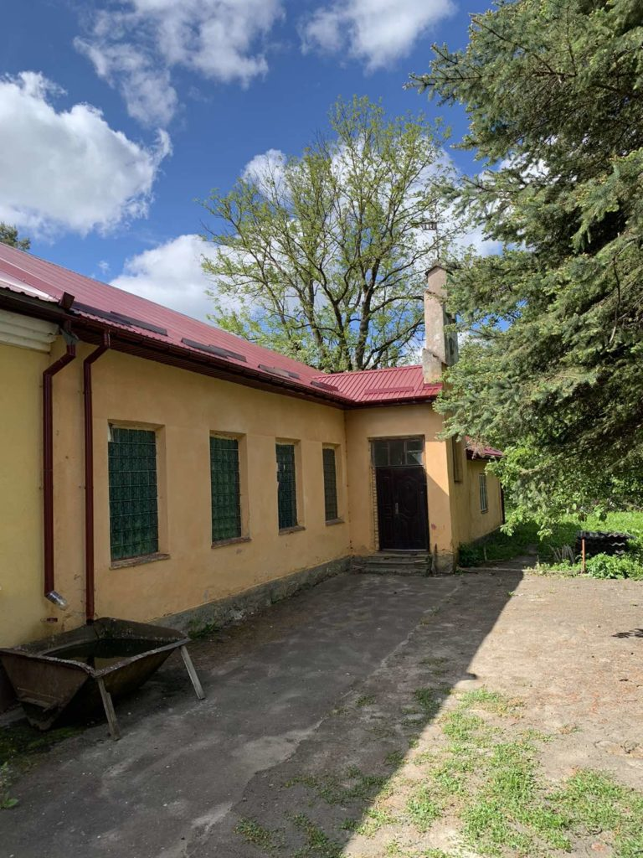
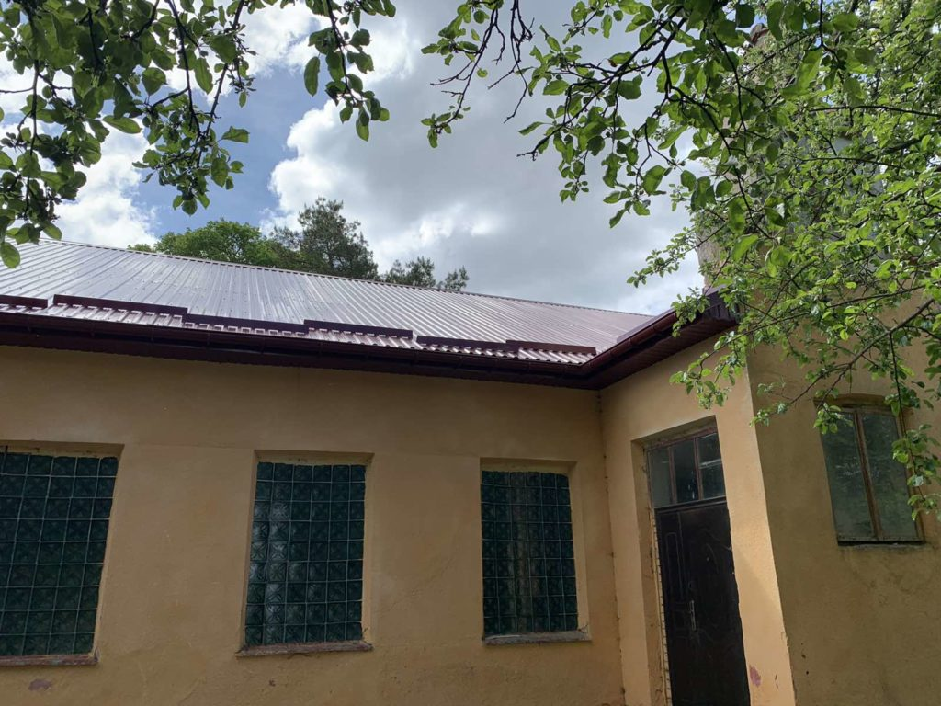
Участь у мікропроєктах
«Капітальний ремонт даху (спортзал) Угрівського НВК в с.Угри Городоцького району Львівської області»
2019-2020 навчальний рік

Slide 10
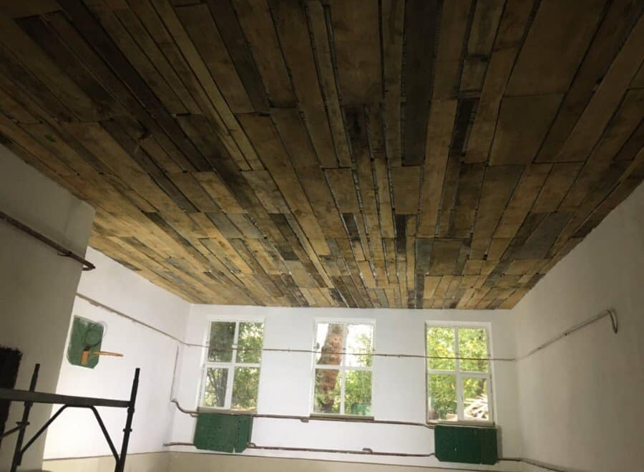
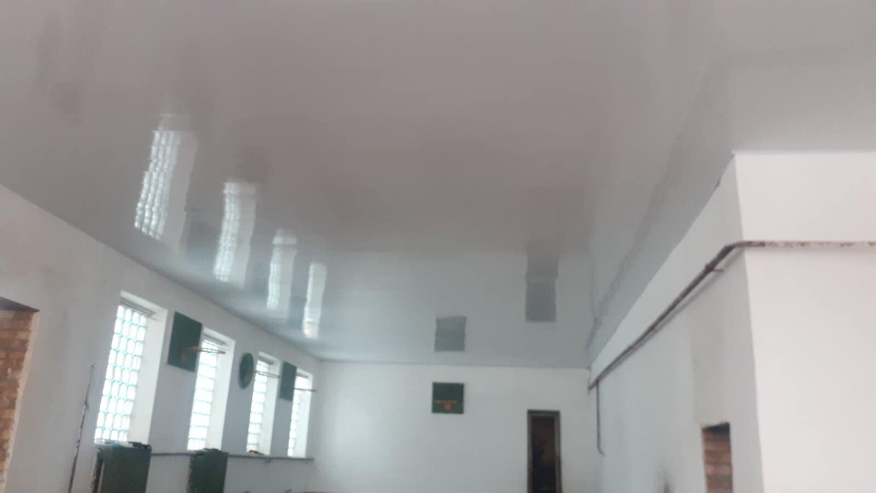
Участь у мікропроєктах
«Капітальний ремонт (спортзал) Угрівського НВК в с.Угри Городоцького району Львівської області»
2020-2021 навчальний рік

Slide 11
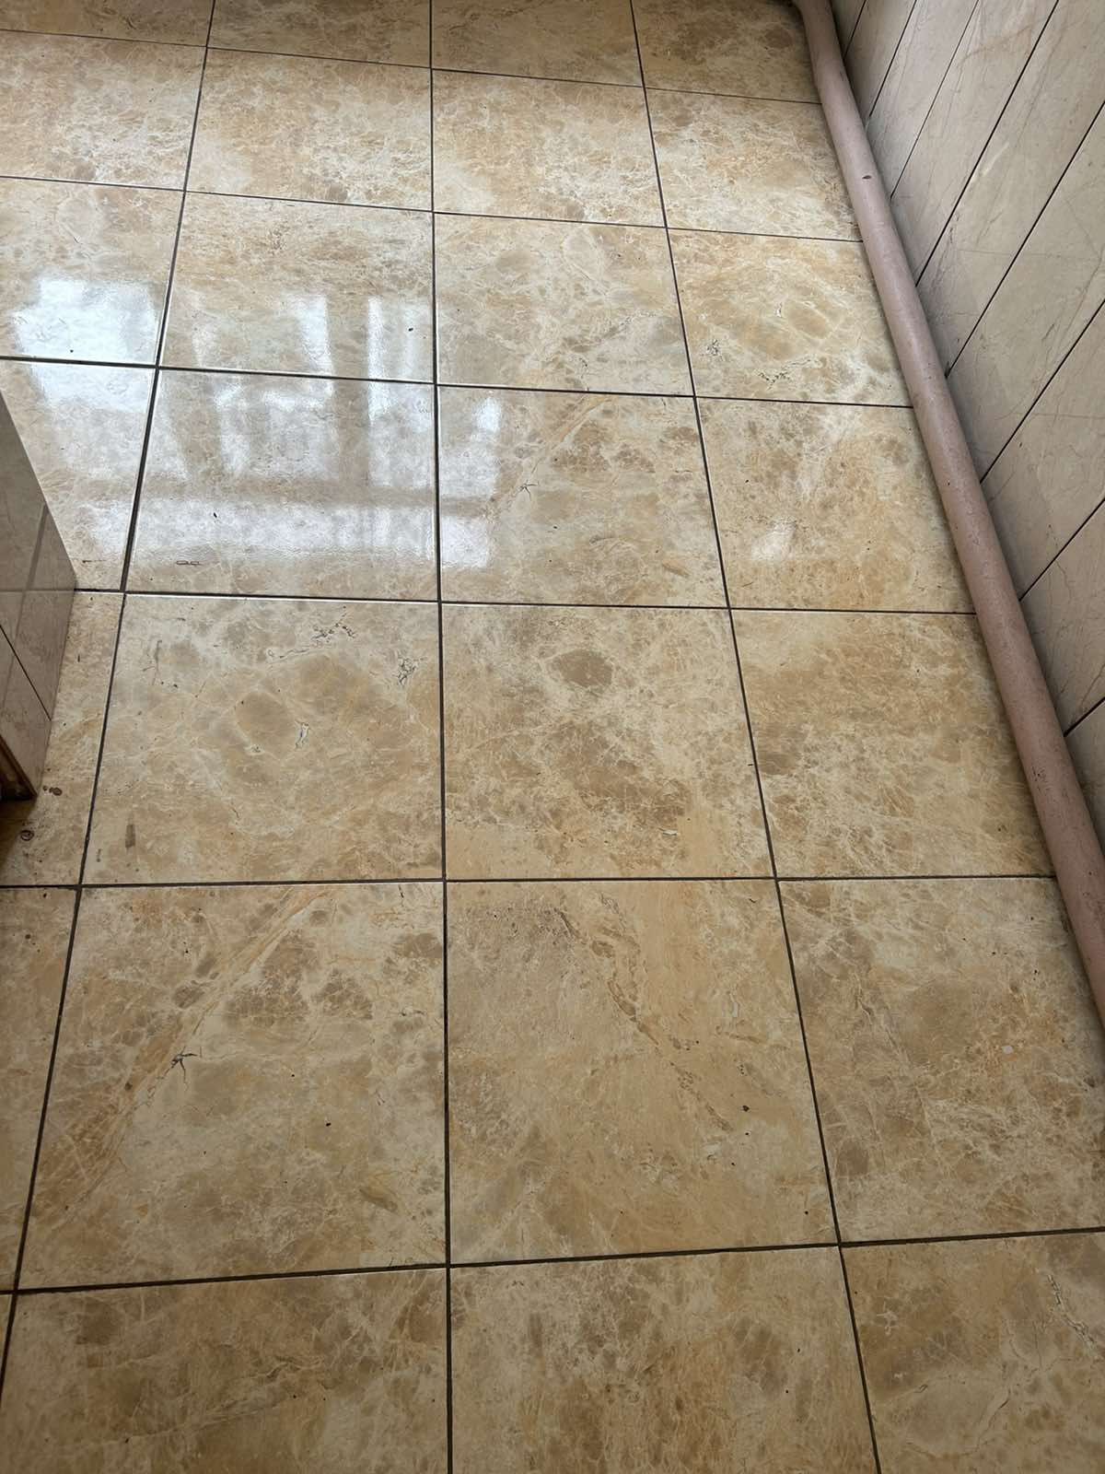
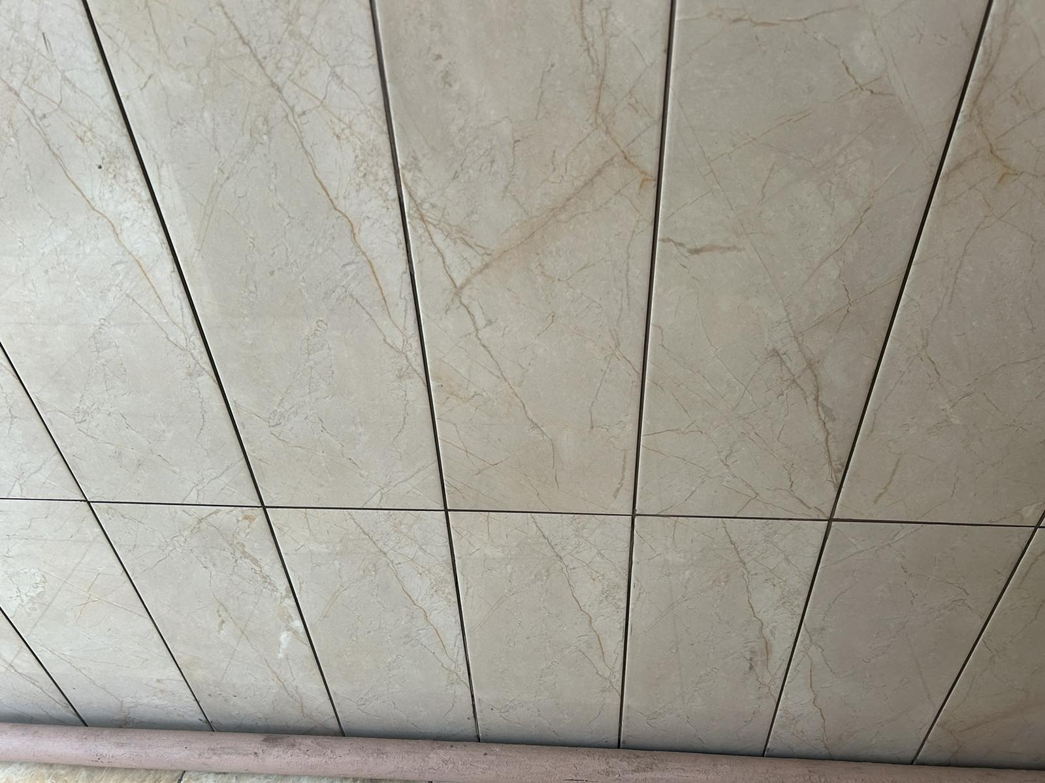
Господарська діяльність
Встановлення плитки

Slide 12
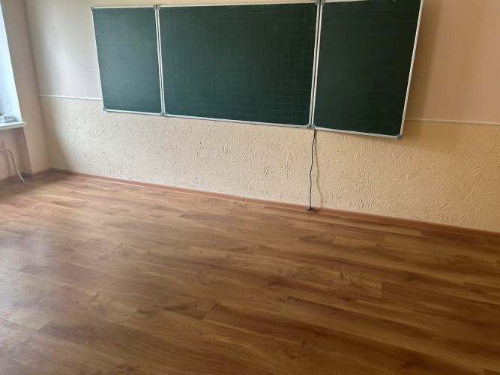
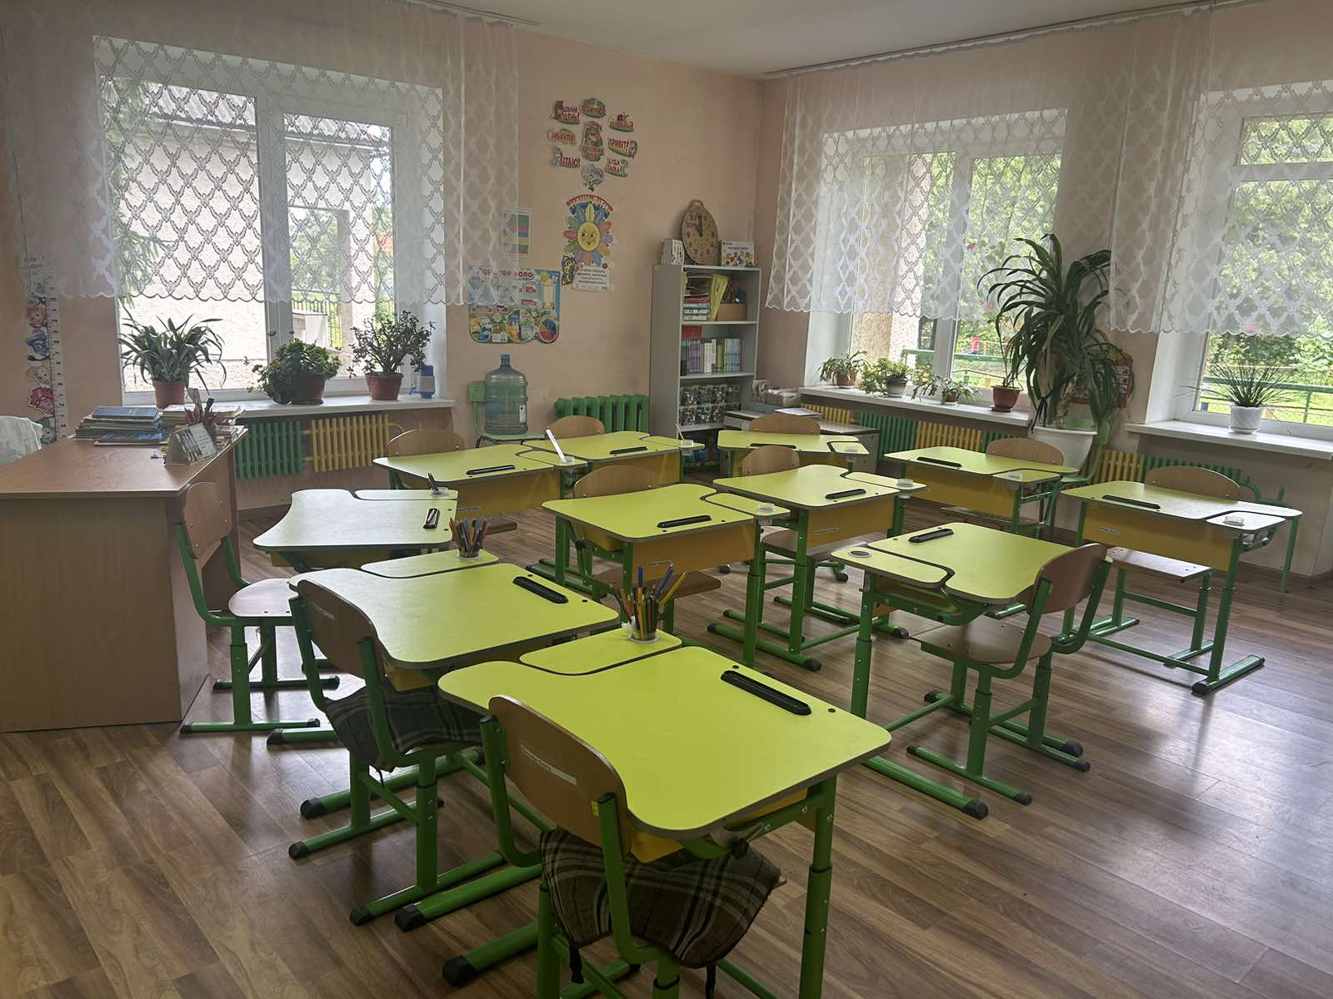
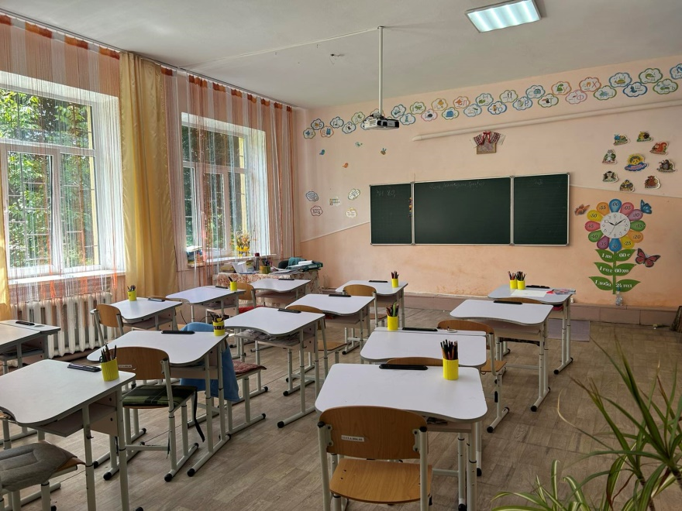
Господарська діяльність
Оформлення класних кімнат

Slide 13
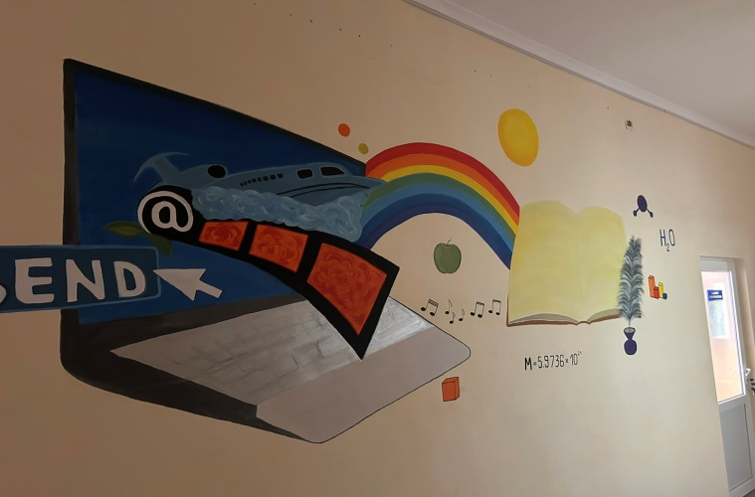
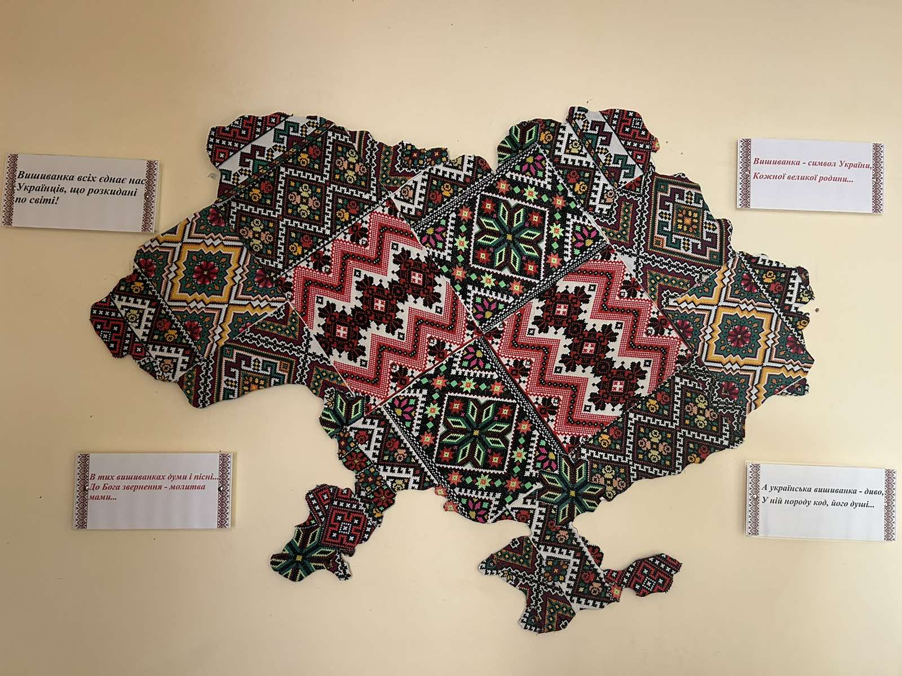
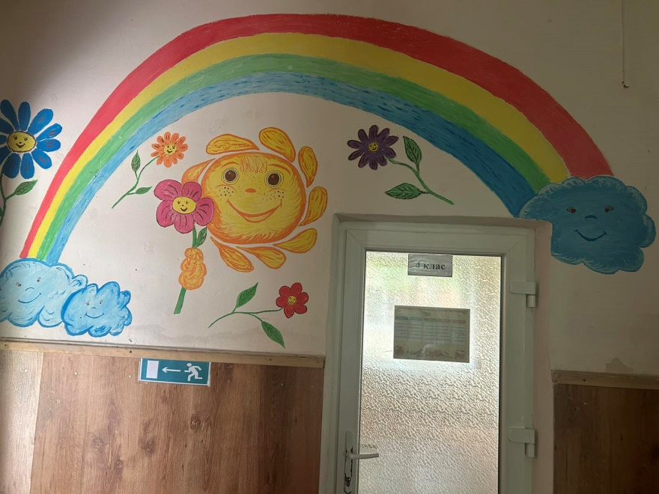
Господарська діяльність
Оформлення коридорів

Slide 14
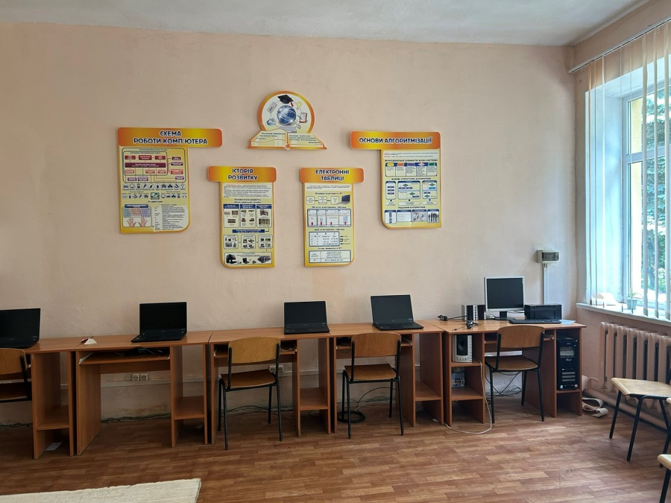
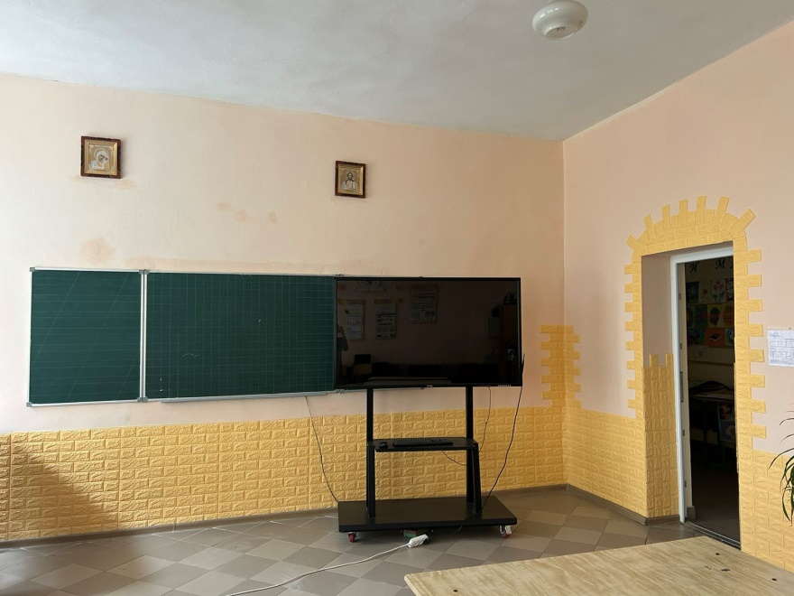
Господарська діяльність
Оформлення кабінету інформатики

Slide 15
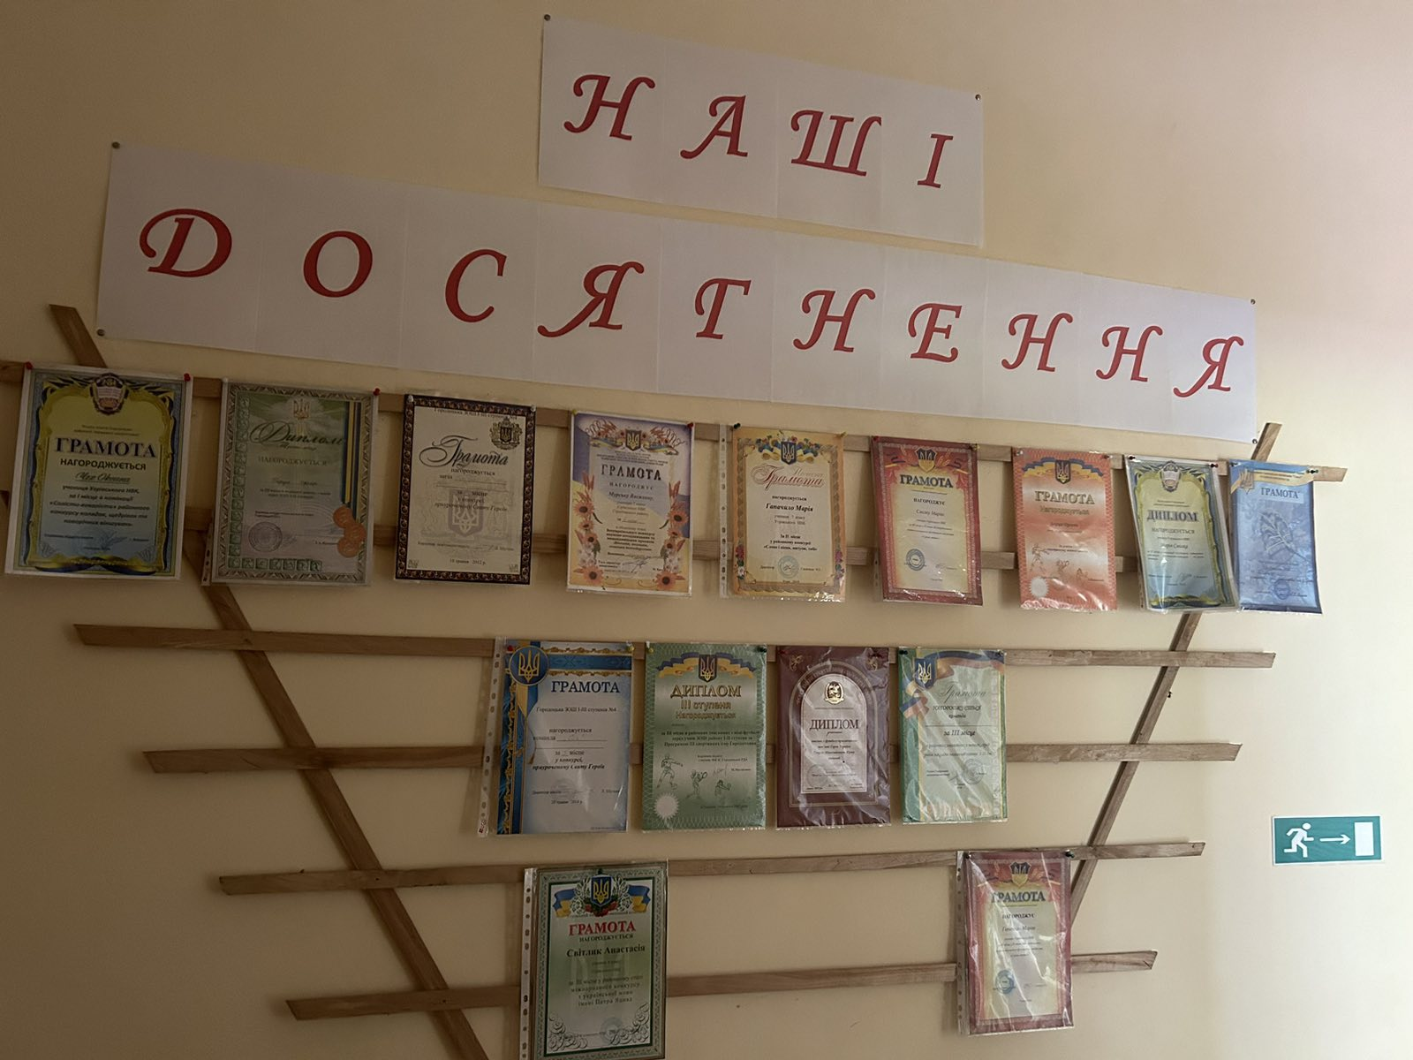
НАШІ ДОСЯГНЕННЯ

Slide 16
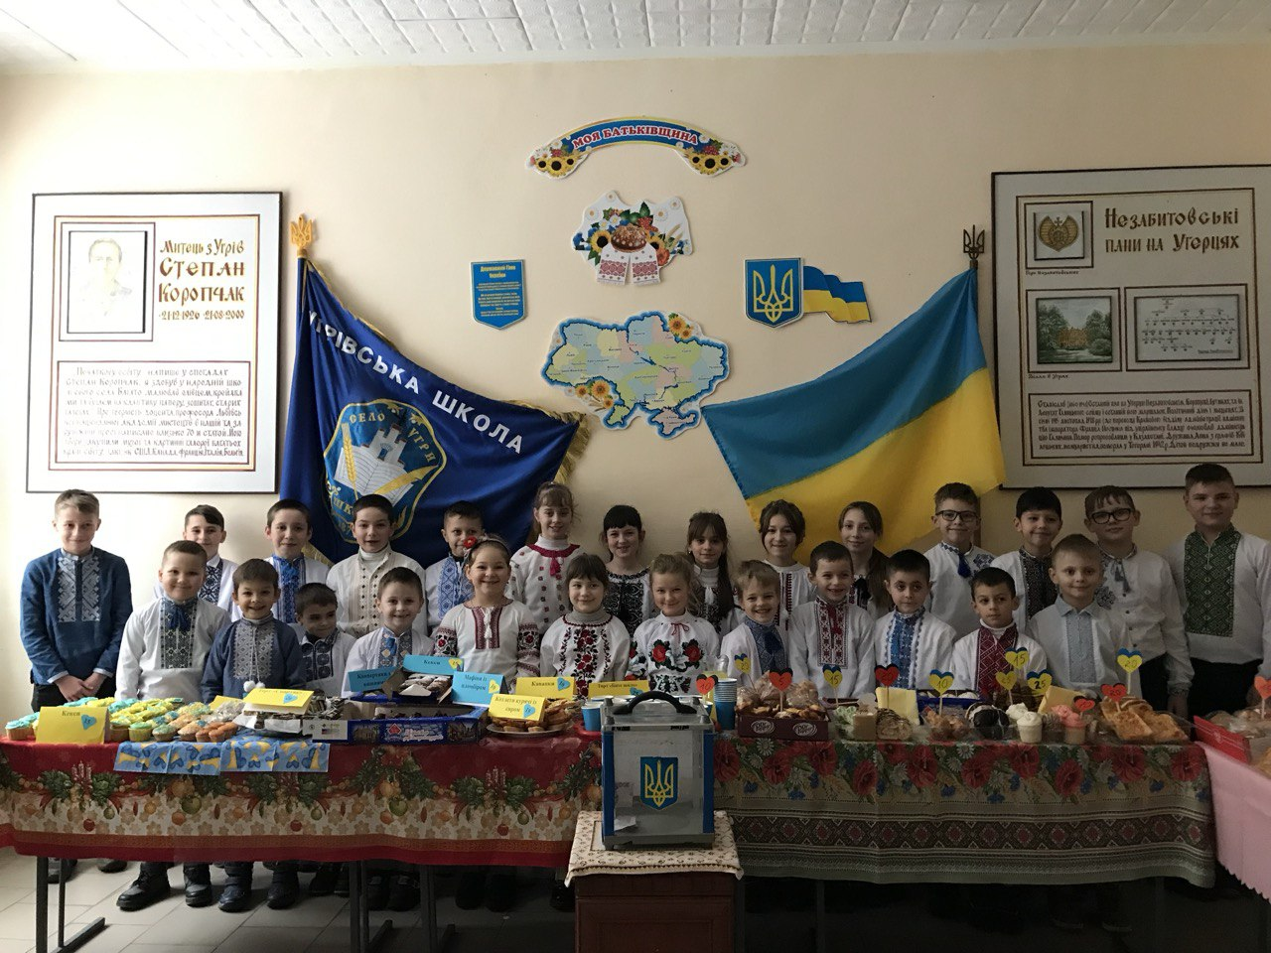
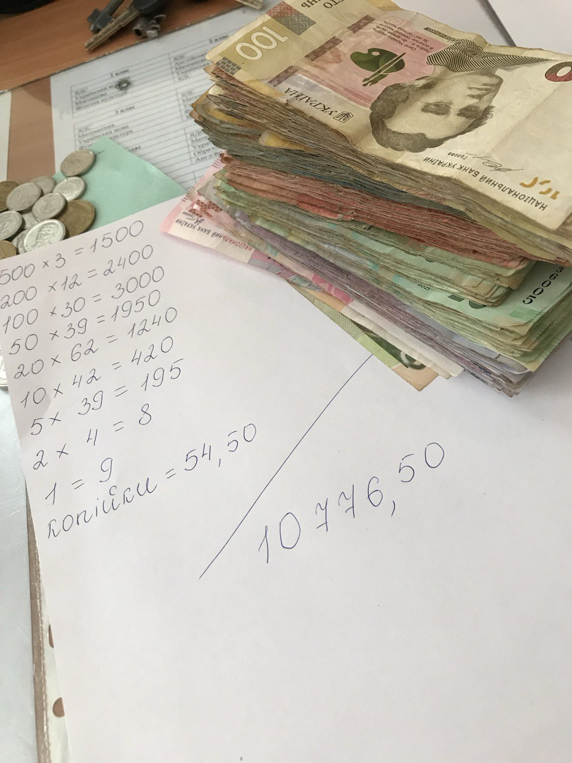
ПРОВЕДЕННЯ БЛАГОДІЙНОГО ЯРМАРКУ

Slide 17
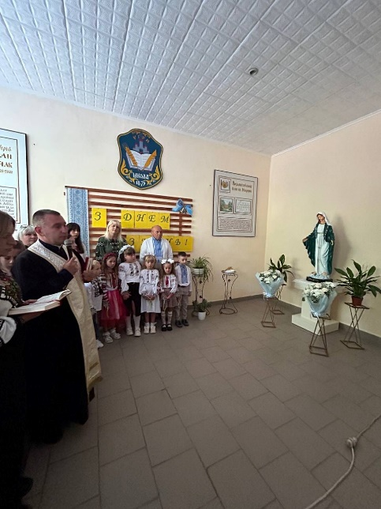
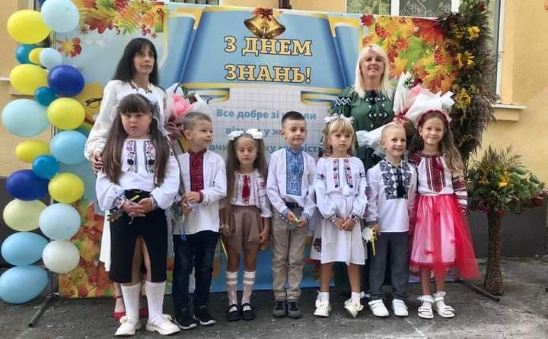
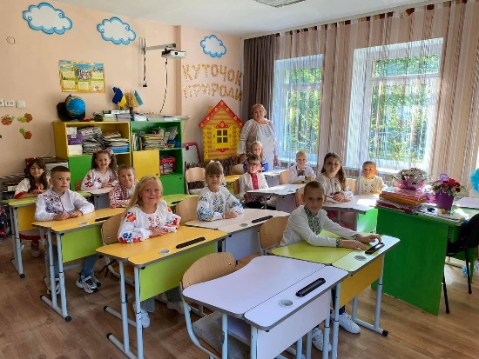
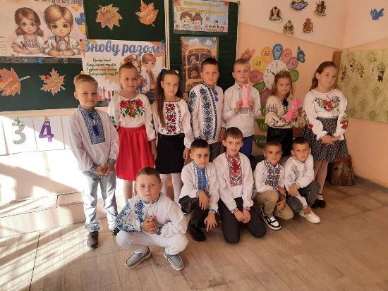
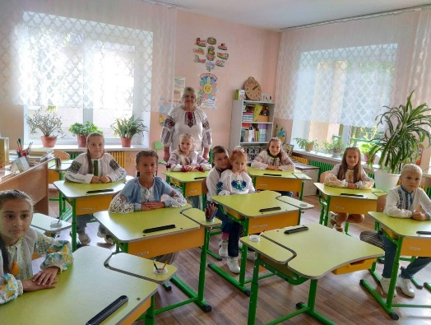
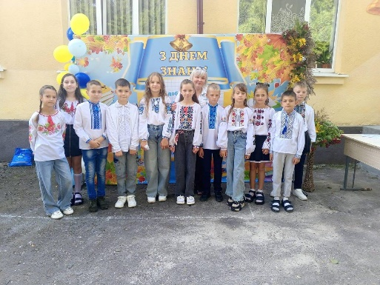
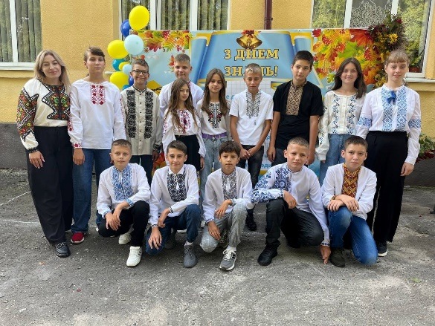
ВИХОВНІ ЗАХОДИ
Перший
дзвінок

Slide 18
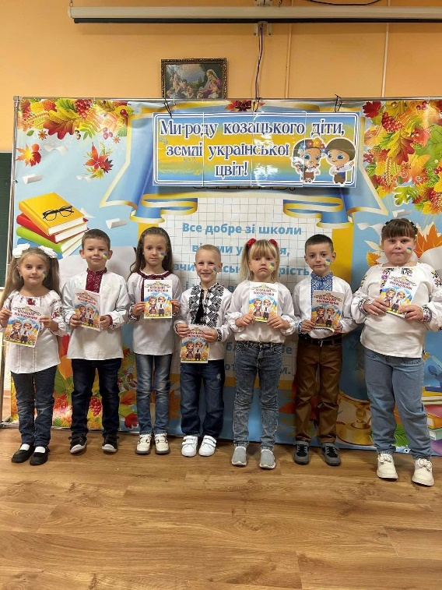
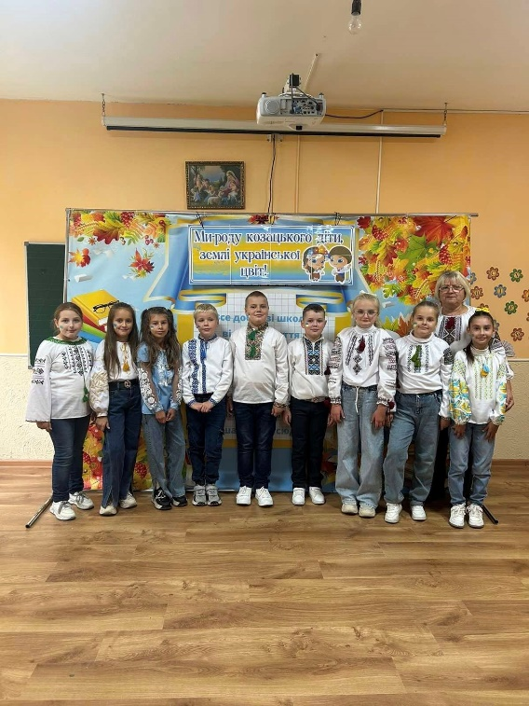
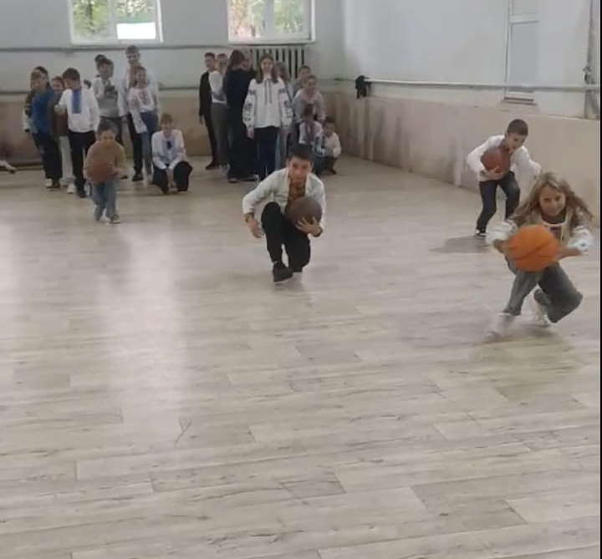
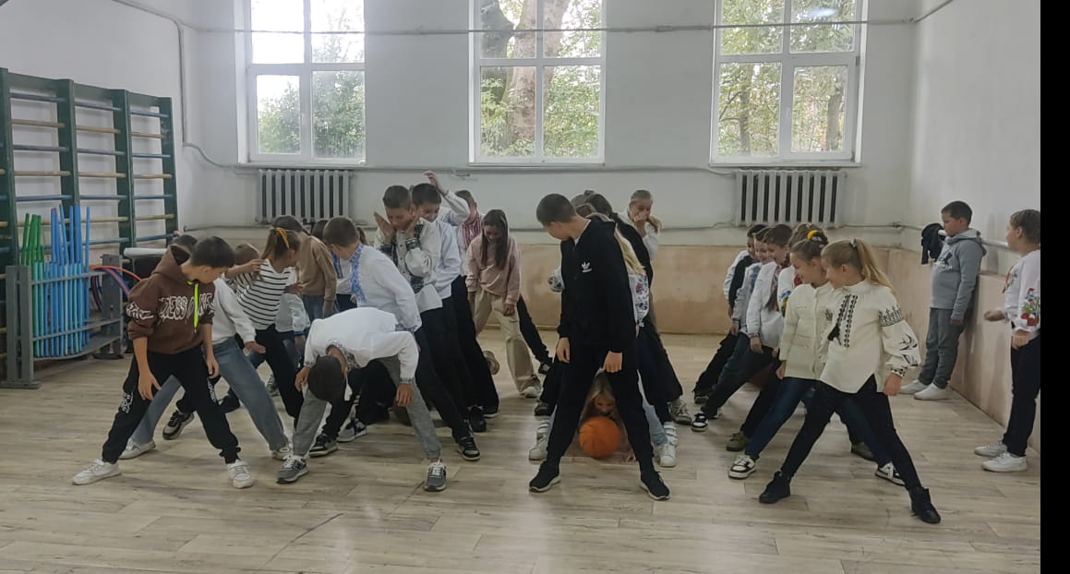
ВИХОВНІ ЗАХОДИ
Ми – роду
козацького діти

Slide 19
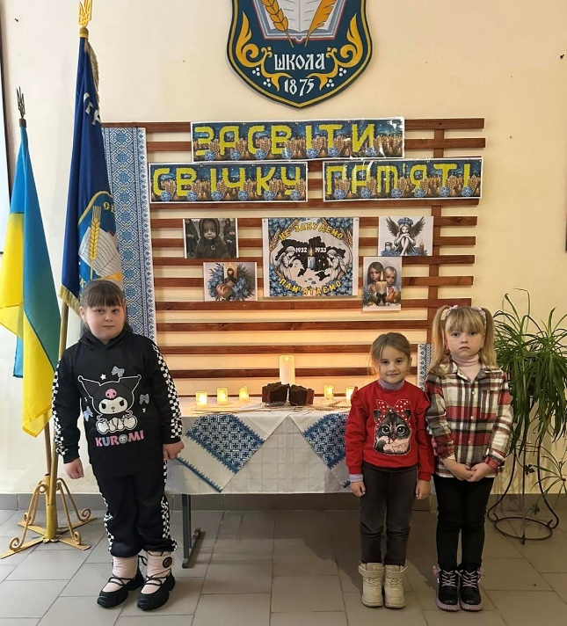
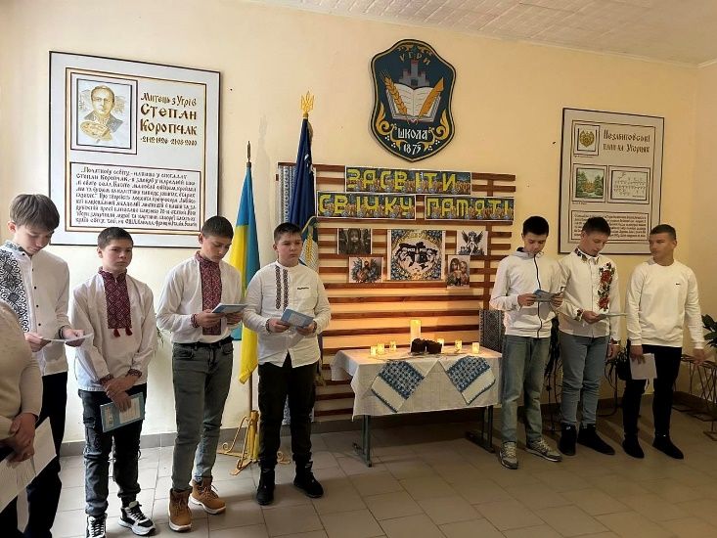
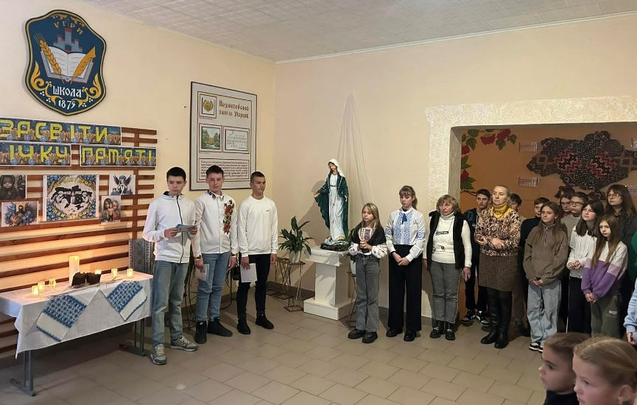
ВИХОВНІ ЗАХОДИ
Вшанування пам'яті жертв Голодомору

Slide 20
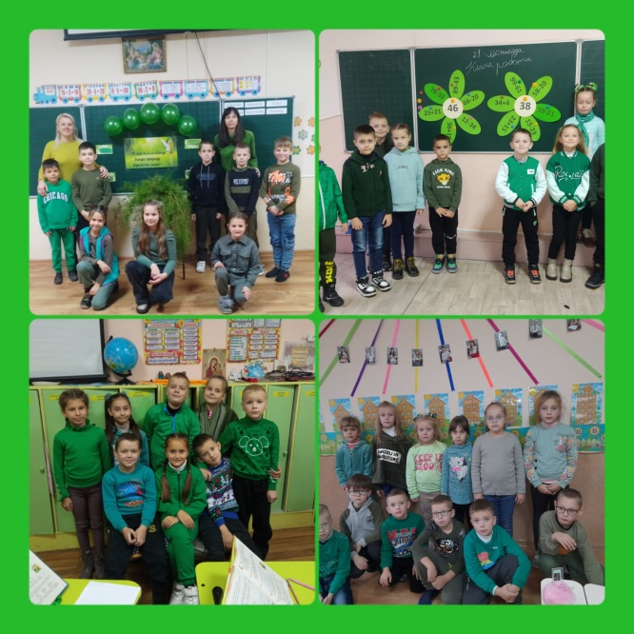
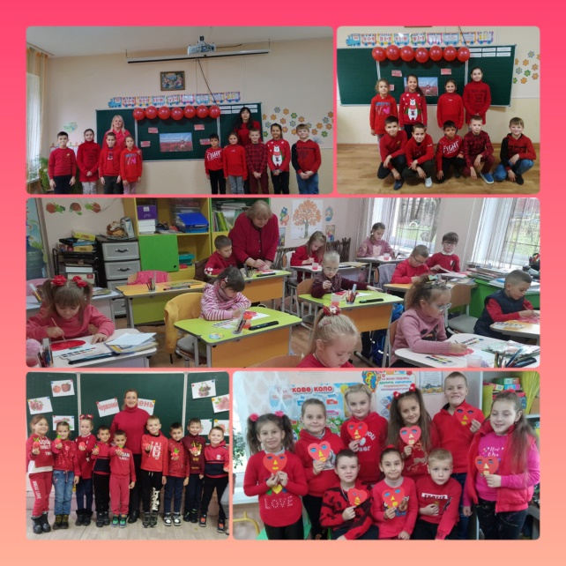
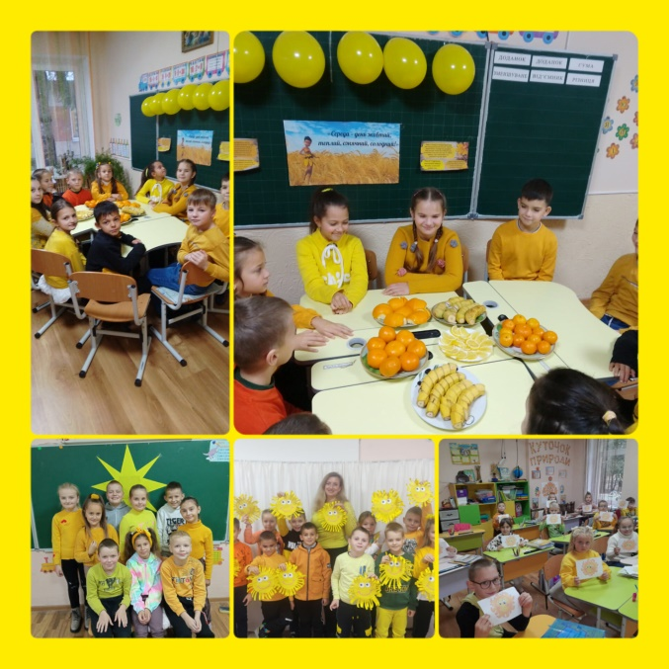
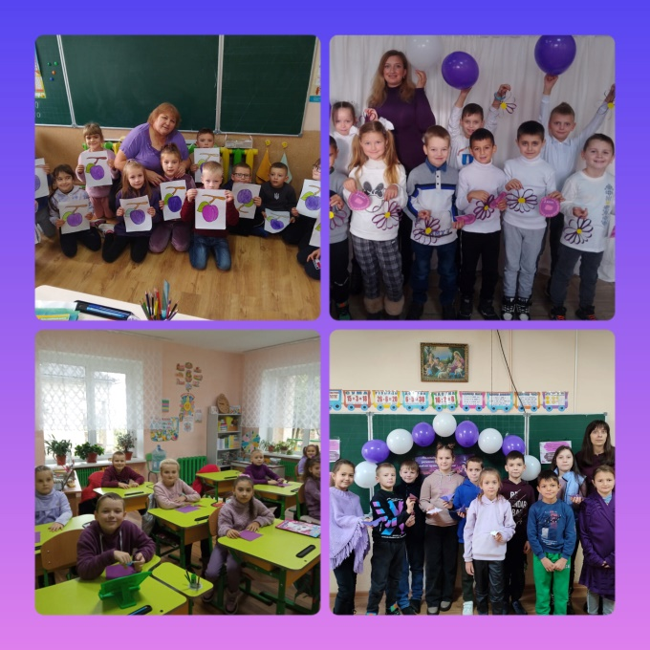
ВИХОВНІ ЗАХОДИ
Кольоровий тиждень

Slide 21
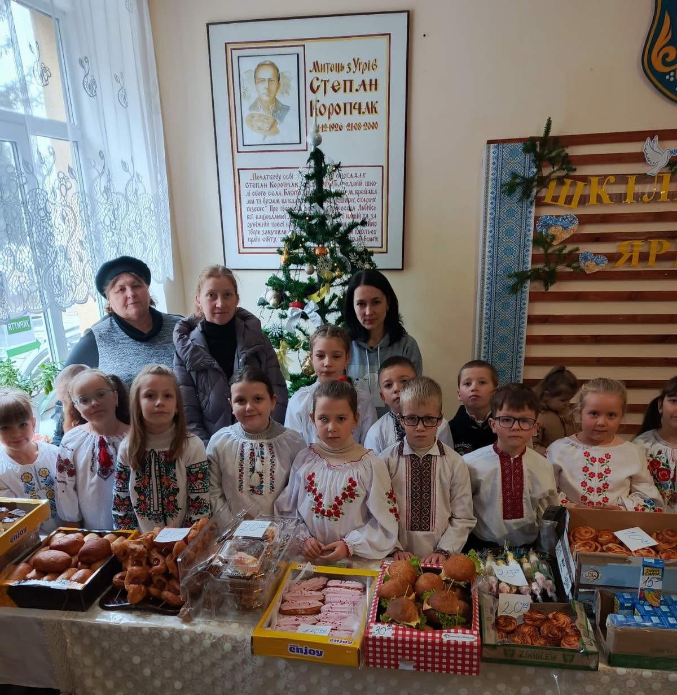
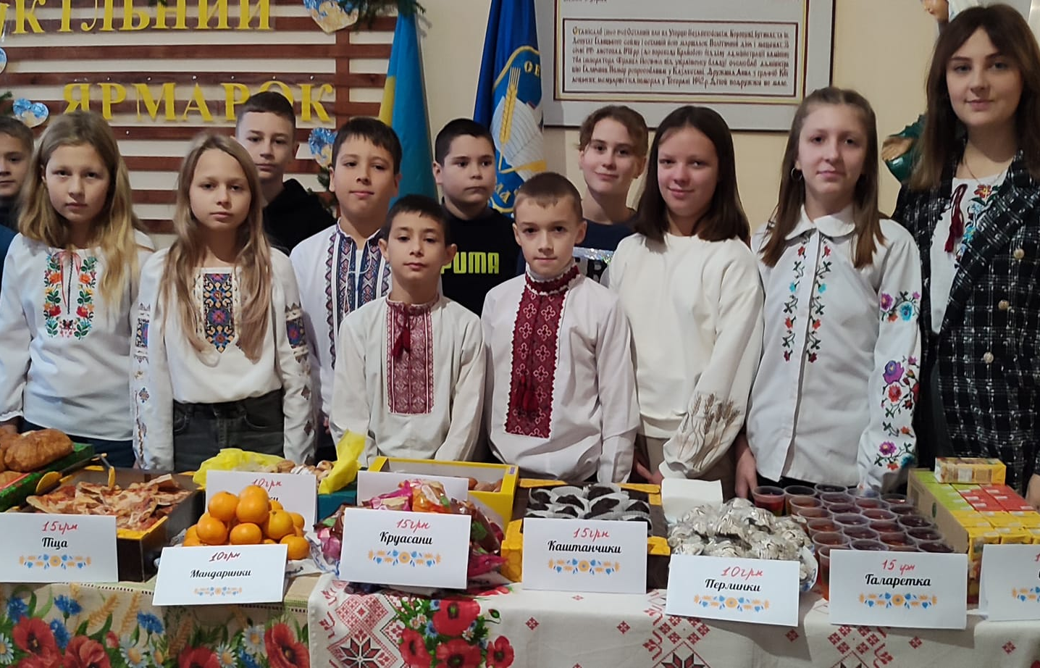
ВИХОВНІ ЗАХОДИ
Благодійний ярмарок

Slide 22
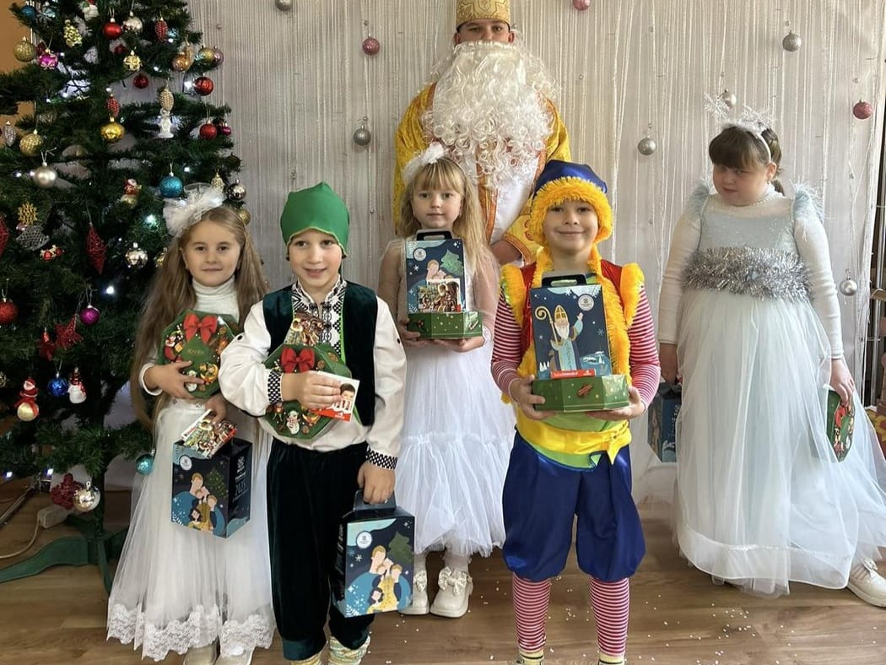
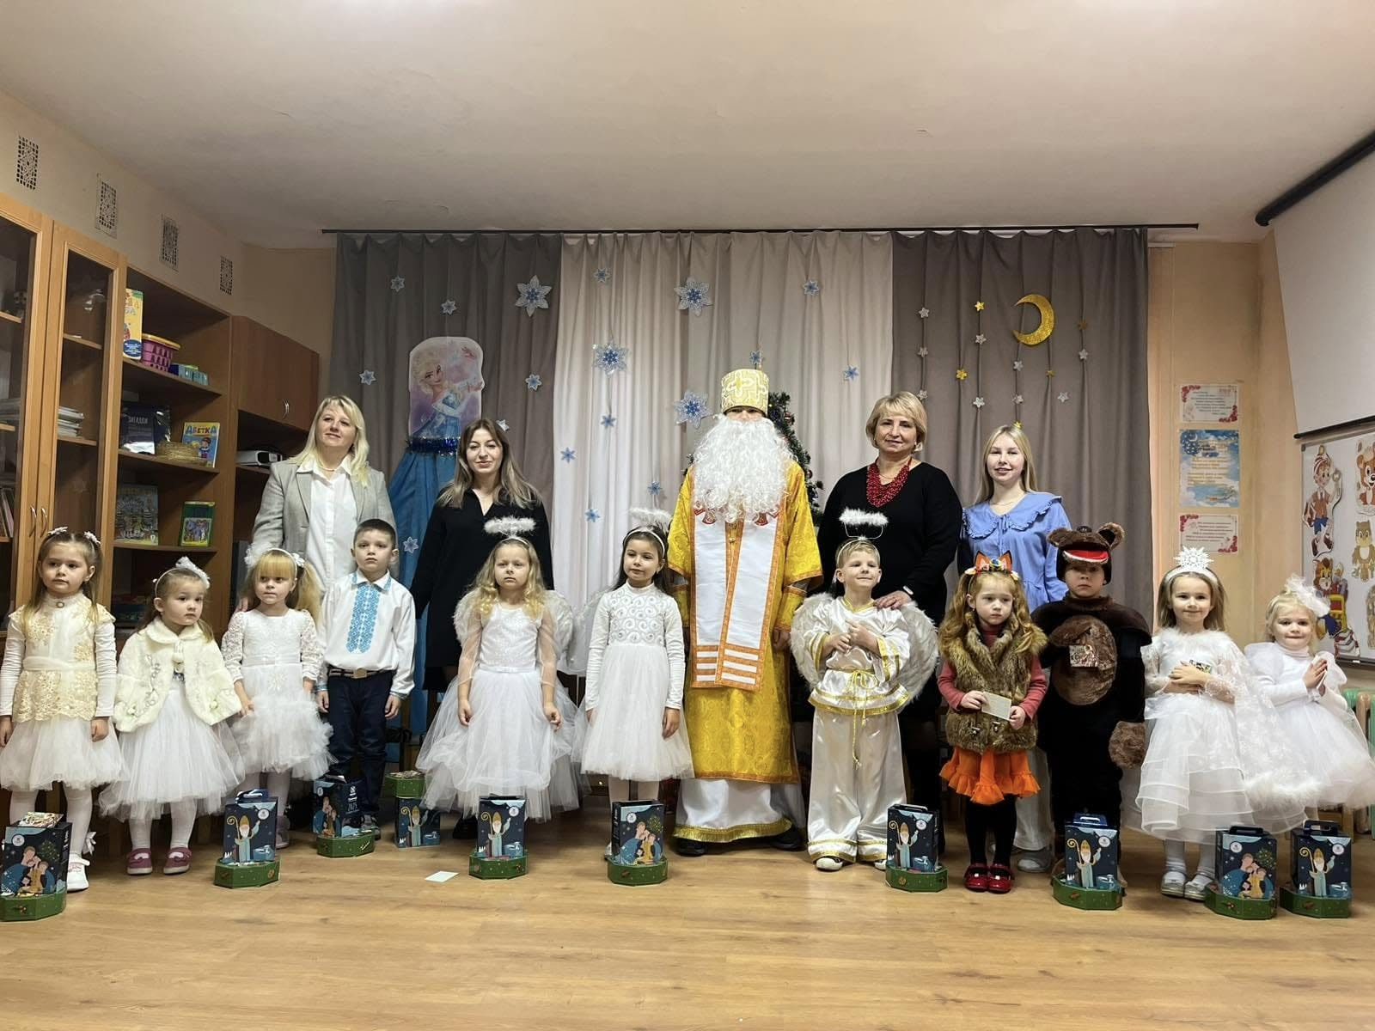
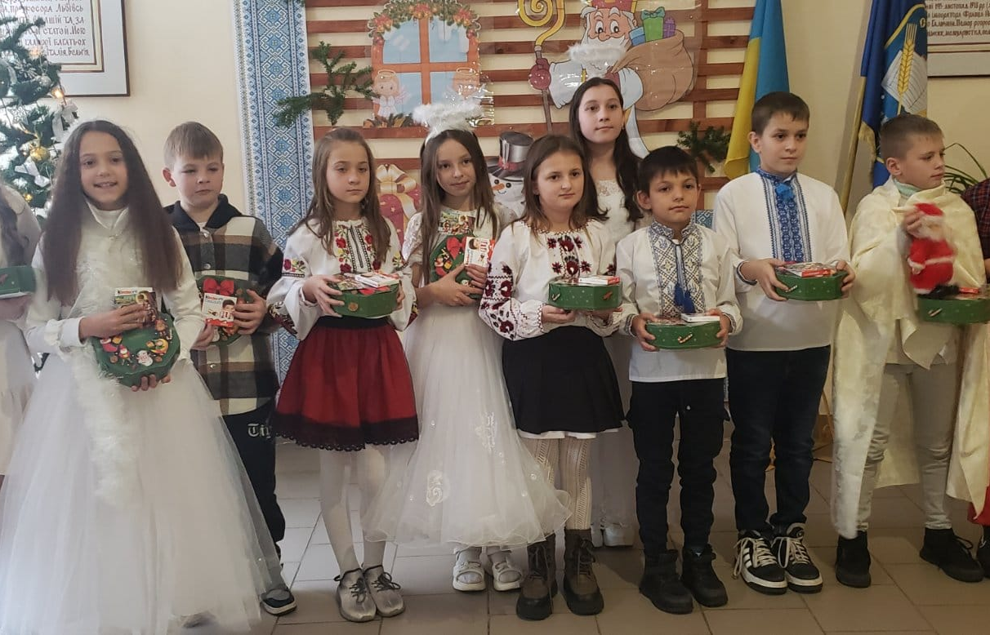
ВИХОВНІ ЗАХОДИ
Святий Миколай завітав у рідний край

Slide 23
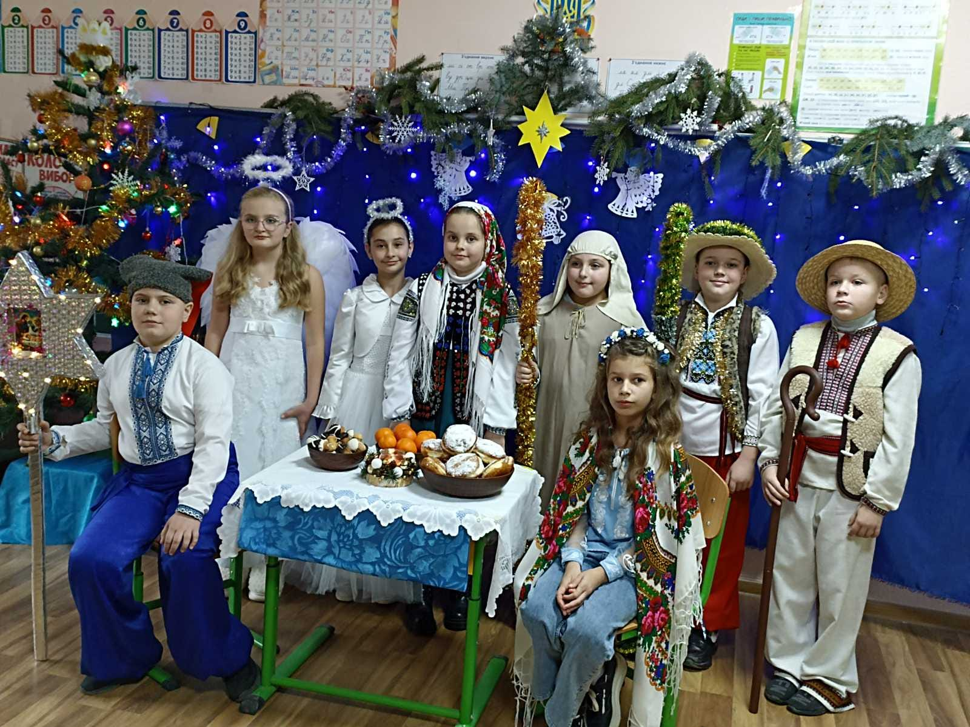
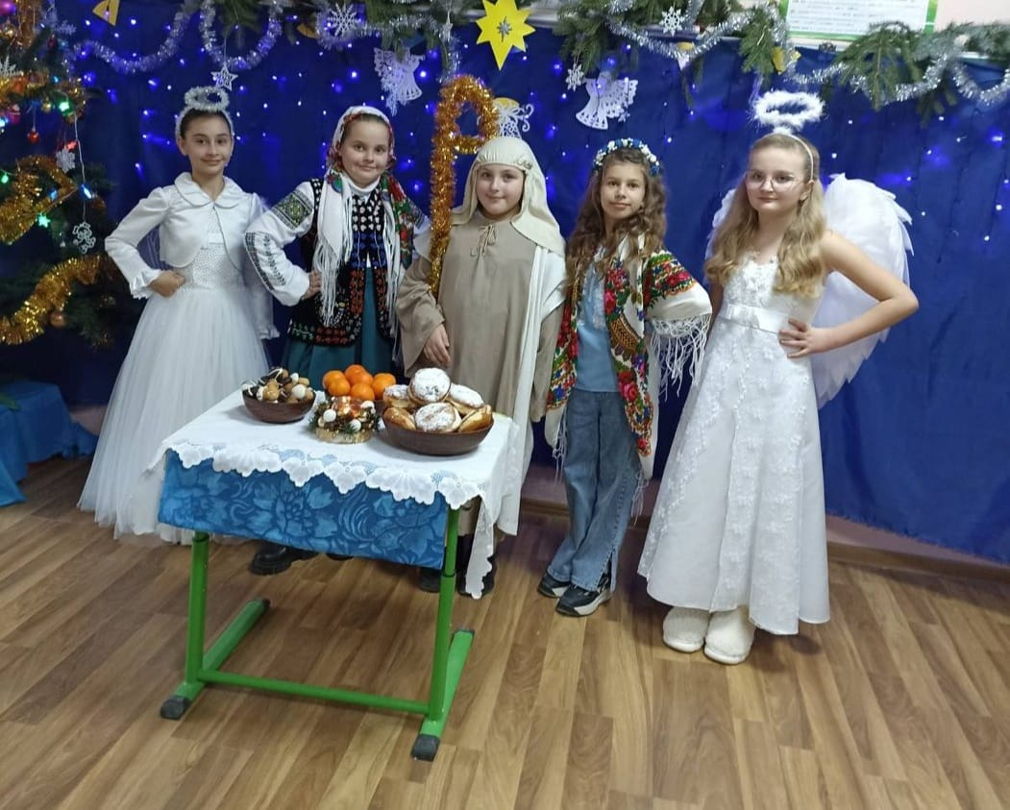
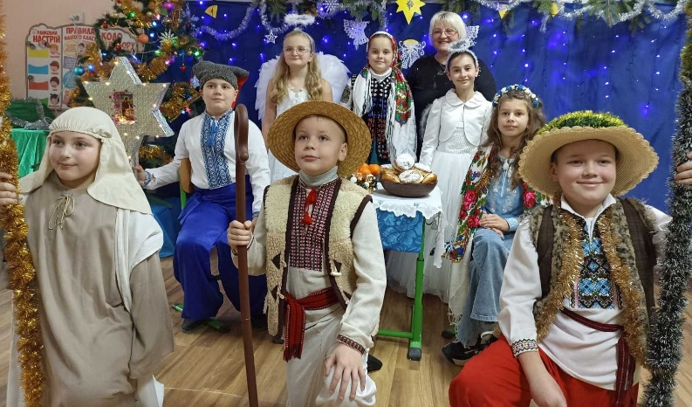
ВИХОВНІ ЗАХОДИ
Дух Різдва у нашій школі

Slide 24
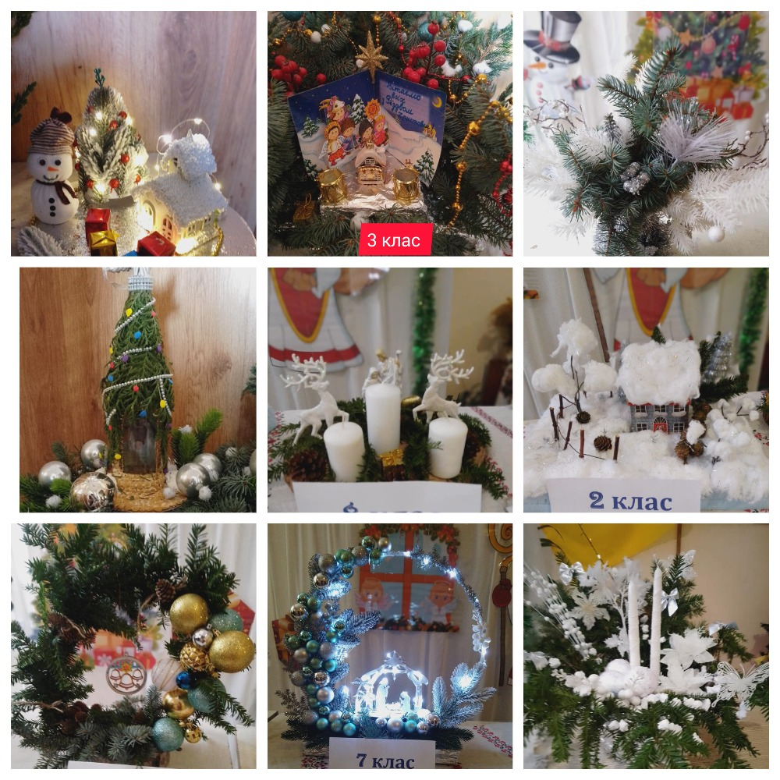
НОВОРІЧНІ КОМПОЗИЦІЇ

Slide 25
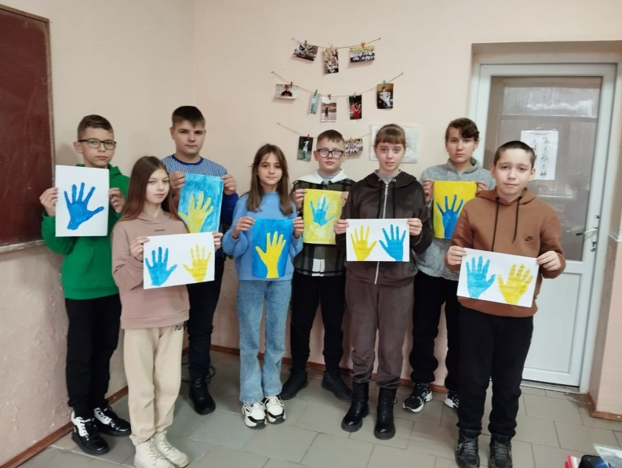
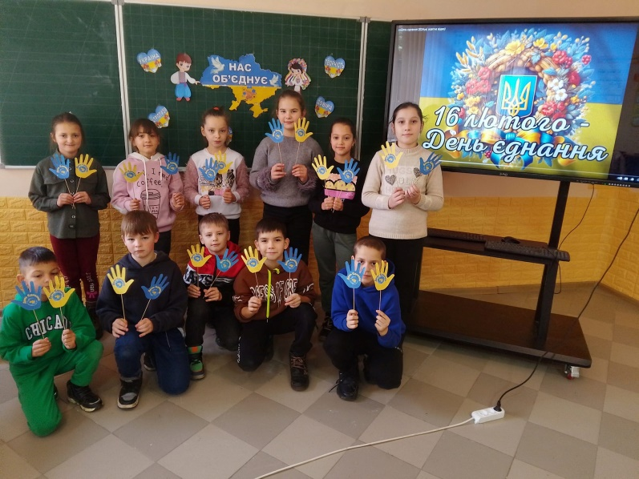
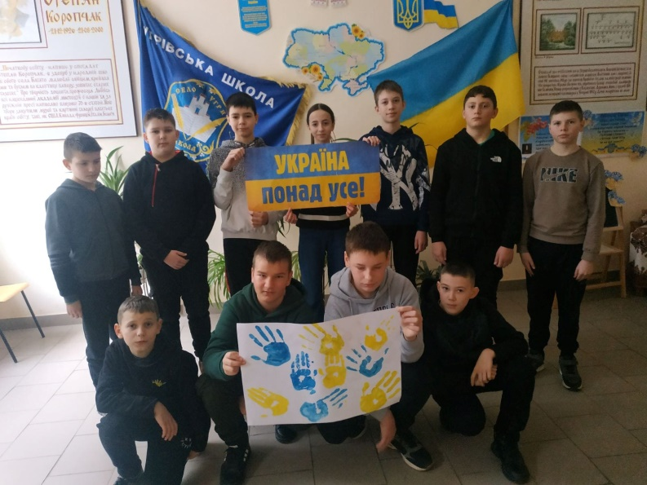
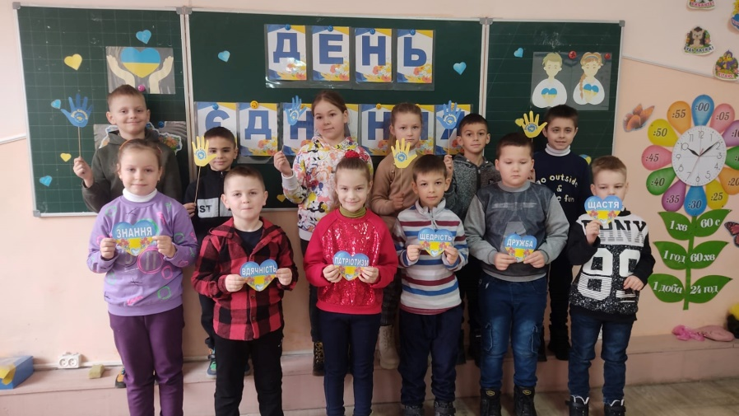
ВИХОВНІ ЗАХОДИ
ДЕНЬ ЄДНАННЯ

Slide 26
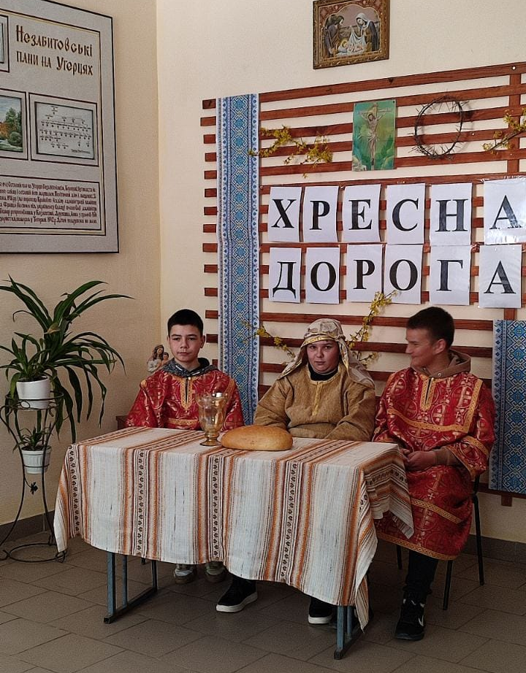


ВИХОВНІ ЗАХОДИ
ХРЕСНА ДОРОГА

Slide 27



Акція "За чисте довкілля"

Slide 28




ВИХОВНІ ЗАХОДИ

Slide 29



ВИХОВНІ ЗАХОДИ
День вишиванки

Slide 30




МИ ПАМ’ЯТАЄМО…

Slide 31




ЕКСКУРСІЇ

Slide 32




ОСТАННІЙ ДЗВІНОК

Slide 33
Угрівський навчально-виховний комплекс І-ІІ ступенів
Діяльність закладу під час воєнного стану

Slide 34

ОБЛАШТУВАННЯ УКРИТТЯ

Slide 35



РАЗОМ ДО ПЕРЕМОГИ

Slide 36


Єдиний інформаційний простір
закладу
Сайт школи
Сайти вчителів
https://ugrynvk.lviv.ua/

